Slide 1
Алгоритмы и структура данных
Лекция 3
Сортировки. Часть 1.

Slide 2
План лекции 3
Задача сортировки. Свойства сортировок
Простые сортировки (сравнением)
Пузырек (Bubble Sort)
Вставками (Insertion Sort)
Шелла (Shell Sort)
Выбором (Selection Sort)
Нахождение медианы множества
Сортировка слиянием

Slide 3
Задача сортировки
Сортировка — это алгоритм для упорядочивания элементов в списке.
В случае, когда элемент списка имеет несколько полей, поле, служащее критерием порядка, называется ключом сортировки.
Имеется последовательность из n ключей: k₁, k₂, … k _{n}
Требуется упорядочить ключи по не убыванию или не возрастанию.
Это означает найти такую перестановку p₁, p₂, … p _{n} что :
k_{p1} ≤ k_{p2} ≤ k_{p3}.. ≤ k_{pn}

Slide 4
Ключ сортировки
Элементами сортируемой последовательности могут быть любые типы данных. Главное чтобы в каждом их них должен быть ключ.
Последовательность:
(Петя, 22), (Вася, 23), (Олег, 32), (Коля, 41), (Андрей, 32)
Ключ – возраст людей

Slide 5
Оценка алгоритма сортировки
Время — основной параметр, характеризующий быстродействие алгоритма. Называется также вычислительной сложностью. Для упорядочения важны худшее, среднее и лучшее поведение алгоритма в терминах мощности входного множества A с количеством элементов n = | A |
Память — ряд алгоритмов требует выделения дополнительной памяти под временное хранение данных.
Алгоритмы сортировки, не потребляющие дополнительной памяти, относят к сортировкам на месте (in-place)

Slide 6
Свойства и классификация
Устойчивость (англ. stability) — устойчивая сортировка не меняет взаимного расположения элементов с одинаковыми ключами
Использование операции сравнения. Алгоритмы, использующие для сортировки сравнение элементов между собой, называются основанными на сравнениях. Минимальная трудоемкость худшего случая для этих алгоритмов составляет O (n log n), но они отличаются гибкостью применения. Для специальных случаев (типов данных) существуют более эффективные алгоритмы

Slide 7
Сфера применения
Внутренняя сортировка оперирует массивами, целиком помещающимися в оперативной памяти с произвольным доступом к любой ячейке.
Внешняя сортировка оперирует запоминающими устройствами большого объёма, но не с произвольным доступом, а последовательным (упорядочение файлов), то есть в данный момент «виден» только один элемент, а затраты на перемотку по сравнению с памятью неоправданно велик

Slide 8
Устойчивость
Алгоритм устойчивый если он сохраняет относительный порядок элементов.
Начальная последовательность:
(Петя, 22), (Олег, 32), (Коля, 41), (Андрей, 32), (Вася, 23)
Устойчивая сортировка:
(Петя, 22), (Вася, 23), (Олег, 32), (Андрей, 32), (Коля, 41)
Неустойчивая сортировка:
(Петя, 22), (Вася, 23), (Андрей, 32), (Олег, 32), (Коля, 41)

Slide 9
Сортировки сравнением / Простые сортировки
Требования к виду сортировки: для ключей должен существовать оператор сравнения:
a < b
Полагается, что
not(a < b) ^ not( b < a) -> a = b

Slide 10
Сортировка пузырьком
Один из простейших алгоритмов сортировки
Массив делится на две части, неупорядоченную левую и упорядоченную правую. (неубывающий массив – в порядке возрастания)
На каждой итерации последовательно сравниваются соседние элементы, и, если порядок в паре неверный, то элементы меняют местами
Наибольший элемент всплывает к левой границе правой части
Остановка если не было ни одного обмена

Slide 11
Сортировка Пузырьком / Пример
Исходный массив : [5, 1, 4, 2, 8]
Первый проход:
До | После | Описание шага
5 1 4 2 8 | 1 5 4 2 8 | Здесь алгоритм сравнивает два первых элемента и меняет их местами.
1 5 4 2 8 | 1 4 5 2 8 | Меняет местами, так как 5 > 4
1 4 5 2 8 | 1 4 2 5 8 | Меняет местами, так как 5 > 2
1 4 2 5 8 | 1 4 2 5 8 | Теперь, ввиду того, что элементы стоят на своих местах (8 > 5), алгоритм не меняет их местами.
Второй проход:
До | После | Описание шага
1 4 2 5 8 | 1 4 2 5 8
1 4 2 5 8 | 1 2 4 5 8 | Меняет местами, так как 4 > 2
1 2 4 5 8 | 1 2 4 5 8
1 2 4 5 8 | 1 2 4 5 8
Теперь массив полностью отсортирован, но неоптимизированный алгоритм проведет еще два прохода

Slide 12
Сортировка Пузырьком / Плохой вариант
void BubbleSort(int my_array[], int length) {
for (int i = length - 1; i >= 0; --i) {
for (int j = 0; j < i; j++) {
if (my_array[ j ] > my_array[ j + 1 ]) {
std::swap(my_array[ j ], my_array[ j + 1]);
// int tmp = my_array[ j ];
// my_array[ j ] = my_array[ j + 1 ];
// my_array[ j + 1 ] = tmp;
}
}
}
}

Slide 13
Сортировка Пузырьком / Хороший вариант
void BubbleSortOptimized(int my_array[], int length) {
bool sorted = false;
int i = 0;
while (!sorted) {
sorted = true;
for (int j = 0; j < length - i - 1; ++j) {
if (my_array[j] > my_array[j + 1]) {
std::swap(my_array[j], my_array[j + 1]);
sorted = false;
}
}
++i;
}
}

Slide 14
Сортировка Пузырьком / Особенности
Прост в реализации
Устойчив
В худшем случае – O(n²)
В лучшем случае – O(n)
Сортируем на месте (in-place)

Slide 15
Сортировка Вставками
Простой алгоритм часто применяемый на практике
Массив делится на две части, упорядоченную левую и неупорядоченную правую
На каждой итерации выбирается первый элемент A[i] из правой (неотсортированной) части и вставляется в нужную позицию в уже отсортированной части массива, сдвигая вправо остальные элементы внутри области 0…i-1
i-ый проход обеспечивает упорядоченность левых i элементов с 0 по i -1индексы.

Slide 16
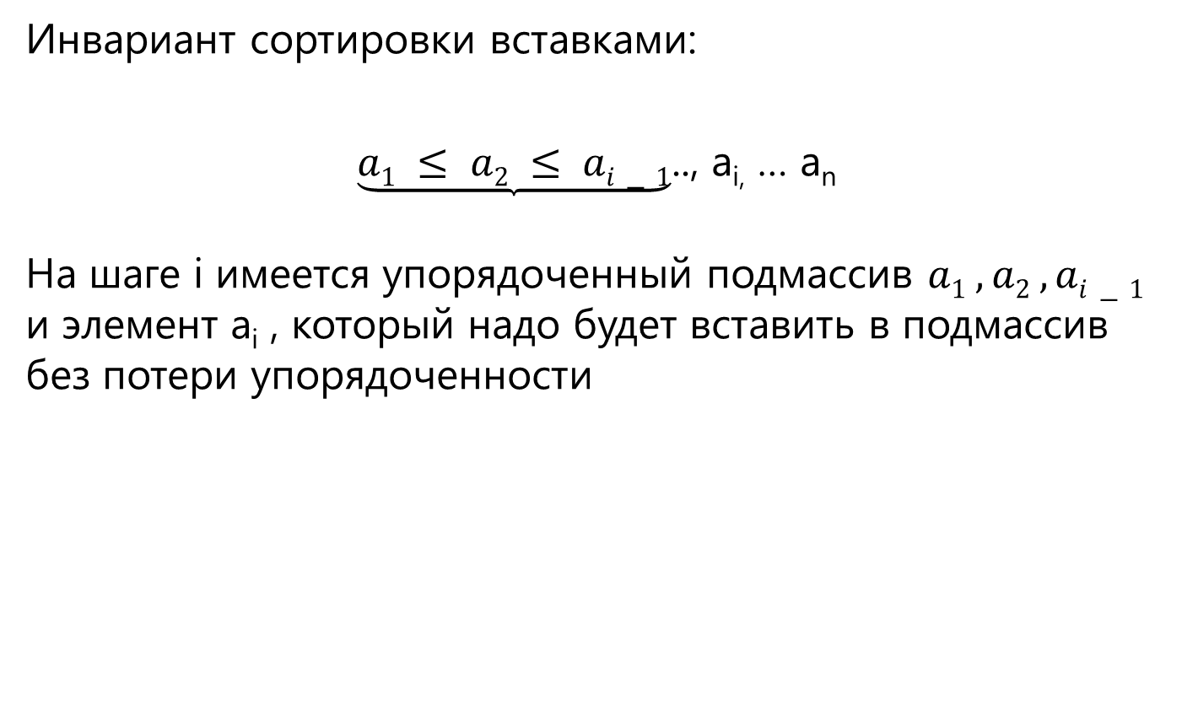
Сортировка Вставками
Инвариант сортировки вставками:
$\underbrace{a1 ≤ a2 ≤ ai−1}$.., a_{i,} … a_{n}
На шаге i имеется упорядоченный подмассив $a1 ,a2 , ai−1$ и элемент a_{i} , который надо будет вставить в подмассив без потери упорядоченности

Slide 17
Сортировка Вставками / Пример
Исходный массив : [5, 2, 4, 3, 1]
До | После | Описание шага
Первый проход (проталкиваем второй элемент — 2)
5 2 4 3 1 | 2 5 4 3 1 | Алгоритм сравнивает второй элемент с первым и меняет их местами.
Второй проход (проталкиваем третий элемент — 4)
2 5 4 3 1 | 2 4 5 3 1 | Сравнивает третий со вторым и меняет местами
2 4 5 3 1 | 2 4 5 3 1 | Второй и первый отсортированы, swap не требуется
Третий проход (проталкиваем четвертый — 3)
2 4 5 3 1 | 2 4 3 5 1 | Меняет четвертый и третий местами
2 4 3 5 1 | 2 3 4 5 1 | Меняет третий и второй местами
2 3 4 5 1 | 2 3 4 5 1 | Второй и первый отсортированы, swap не требуется
Четвертый проход (проталкиваем пятый элемент — 1)
2 3 4 5 1 | 2 3 4 1 5 | Меняет пятый и четвертый местами
2 3 4 1 5 | 2 3 1 4 5 | Меняет четвертый и третий местами
2 3 1 4 5 | 2 1 3 4 5 | Меняет третий и второй местами
2 1 3 4 5 | 1 2 3 4 5 | Меняет второй и первый местами. Массив отсортирован.

Slide 18
Сортировка Вставками / Реализация
void InsertionSort(int my_array[], int length) {
for (int i = 1; i < length; ++i) {
int tmp = my_array[i];
int j = i - 1;
while (my_array[j] > tmp && j >= 0) {
my_array[j + 1] = my_array[j];
j--;
}
my_array[j + 1] = tmp;
}
}

Slide 19
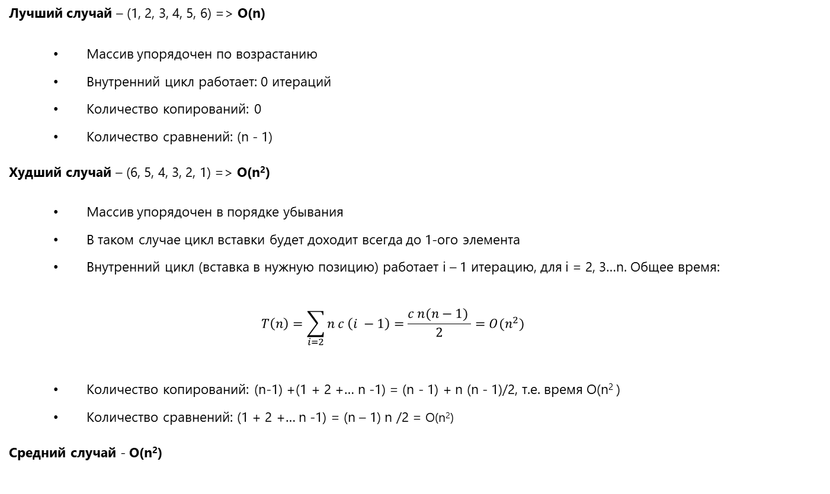
Сортировка Вставками / Анализ
Лучший случай – (1, 2, 3, 4, 5, 6) => O(n)
Массив упорядочен по возрастанию
Внутренний цикл работает: 0 итераций
Количество копирований: 0
Количество cравнений: (n - 1)
Худший случай – (6, 5, 4, 3, 2, 1) => O(n²)
Массив упорядочен в порядке убывания
В таком случае цикл вставки будет доходит всегда до 1-ого элемента
Внутренний цикл (вставка в нужную позицию) работает i – 1 итерацию, для i = 2, 3…n. Общее время:
$$T\left(n\right)=\sum_{i=2}{n c \left(i −1\right)=\frac{c n(n−1) }{2}=O(n^{2})}$$
Количество копирований: (n-1) +(1 + 2 +… n -1) = (n - 1) + n (n - 1)/2, т.е. время O(n² )
Количество сравнений: (1 + 2 +… n -1) = (n – 1) n /2 = O(n²)
Средний случай - O(n²)

Slide 20
Сортировка Вставками / Особенности
Проста в реализации
Устойчив
В худшем случае – O(n²)
В лучшем случае – O(n)
Сортируем на месте (in-place)
Позволяет добавить элемент в упорядоченный массив за O(n)

Slide 21
Сортировка Шелла
Сортировка Шелла — алгоритм сортировки, являющийся усовершенствованным вариантом сортировки вставками.
Каждый проход в алгоритме характеризуется смещением h_{i}, таким, что сортируются элементы отстающие друг от друга на h_{i} позиций. Шелл предлагал использовать h_{t} = N/2, h_{t-1} = h_{t} /2, h₀ = 1. Возможны и другие смещения, но h₀= 1 всегда.
Описание:
Шаг 0. i = t. – Индекс шага в ряде, h_{t} = N/2 – начальное значение в последовательности Шелла. Для Седжвика иное значение
Шаг 1. Разобьем массив на списки элементов, отстающих друг от друга на h_{i}. Таких списков будет h_{i}.
Шаг 2. Отсортируем элементы каждого списка сортировкой вставками.
Шаг 3. Объединим списки обратно в массив. Уменьшим i. Если i неотрицательно — вернемся к шагу 1
Конец.

Slide 22
Сортировка Шелла
Инверсия – пара ключей с нарушенным порядком. Один шаг пузырька уменьшает количество инверсий на 1
I ({8,7,6,5,4,3,2,1}) = 8 * 7 / 2 = 28
Можно ли обменивать элементы с расстоянием h? Пусть h = 4 тогда
I ({4,7,6,5,8,3,2,1}) = 21
За один шаг число инверсий уменьшилось на 7.

Slide 23
Сортировка Шелла
Первый проход h = 4:
{8, 7, 6, 5, 4, 3, 2, 1}
{4, 7, 6, 5, 8, 3, 2, 1}
{4, 3, 6, 5, 8, 7, 2, 1}
{4, 3, 2, 5, 8, 7, 6, 1}
{4, 3, 2, 1, 8, 7, 6, 5}
Второй проход h = 2:
{4, 3, 2, 1, 8, 7, 6, 5}
{2, 3, 4, 1, 8, 7, 6, 5}
{2, 1, 4, 3, 8, 7, 6, 5}
{2, 1, 4, 3, 6, 7, 8, 5}
{2, 1, 4, 3, 6, 5, 8, 7}
Второй проход h = 1:
{2, 1, 4, 3, 6, 5, 8, 7}
{1, 2, 4, 3, 6, 5, 8, 7}
{1, 2, 3, 4, 6, 5, 8, 7}
{1, 2, 3, 4, 5, 6, 8, 7}
{1, 2, 3, 4, 5, 6, 7, 8}

Slide 24
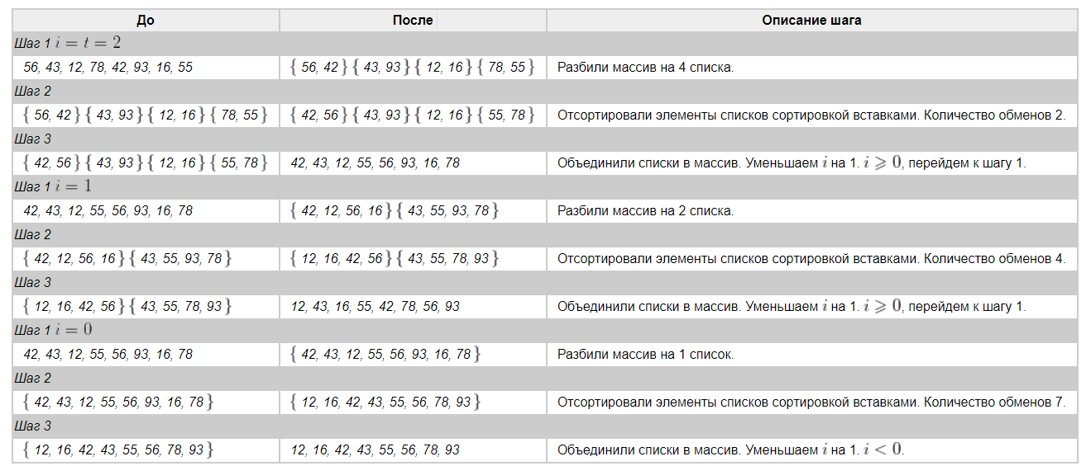
Сортировка Шелла / Пример
Исходный массив : [56, 43, 12, 78, 42, 93, 16, 55]

Slide 25
Сортировка Шелла / Реализация Седжвика
void ShellSort(int my_array[], int length) {
int h = 0;
for (h = 1; h <= length / 9; h = 3 * h + 1)
;
for (; h > 0; h /= 3) {
for (int i = h; i < length; ++i) {
int j = i;
int tmp = my_array[i];
while (j >= h && tmp < my_array[j - h]) {
my_array[j] = my_array[j - h];
j -= h;
}
my_array[j] = tmp;
}
}

Slide 26
Сортировка Шелла / Анализ
Для массив размером n = 100 последовательность h = {1, 4 ,13, 40}inv
Сложность зависит от последовательности h.
Для оригинальной последовательности равной h_{t} = n/2, h_{t-1} = h_{t} /2, h₀ = 1 худшее время O(n²)
Для h = {1,4 ,13, 40} худшее время O(n^{3/2})
Для h = {1, 8, 23, 77, … , 4 ^{i + 1} + 3 * 2 ^{i} + 1, …} худшее время O(n^{4/3})

Slide 27
Сортировка Шелла / Особенности
Сортировка упорядоченного массива требует O(n)
Алгоритм не устойчив
Число дополнительных переменных не зависит от размера (in-place)
Конкурент популярным алгоритмам при не очень больших данных
Низкий коэффициент амортизации

Slide 28
Сортировка Выбором
Массив делится на левую упорядоченную и правую неупорядоченную часть
Гарантируется, что элементы в правой части больше чем в левой
Выберем наименьший элемент в правой части и переставим его с самым правым элемента левой части
После каждого выбора и перестановки будет перемещать границу между подмассивами в право
Выбор нового элемента требует прохода по неупорядоченному массиву

Slide 29
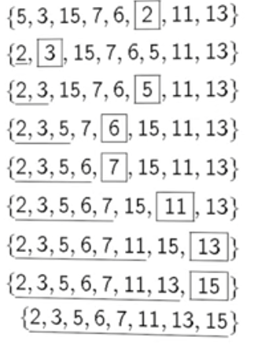
Сортировка Выбором / Пример

Slide 30
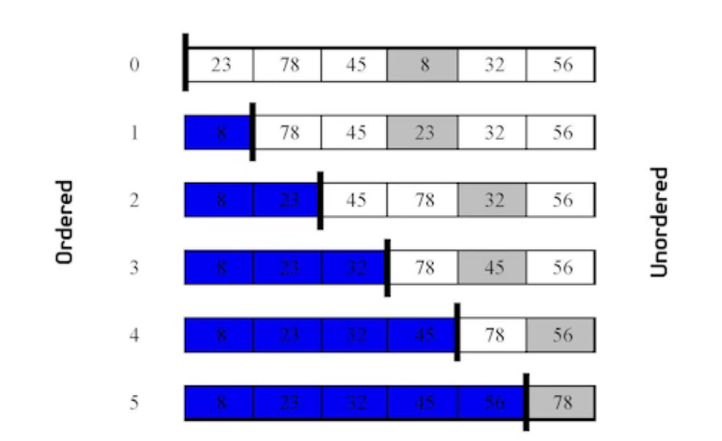
Сортировка выбором

Slide 31
Сортировка Выбором / Реализация
Пример не устойчивой реализации
void SelectionSort(int my_array[], int length) {
for (int i = 0; i < length - 1; i++) {
int min_i = i;
for (int j = i + 1; j < length; j++) {
if (my_array[j] < my_array[min_i]) {
min_i = j;
}
}
if (min_i != i) {
std::swap(my_array[i], my_array[min_i]);
}
}

Slide 32
Сортировка Выбором / Особенности
Во всех случаях O(n²)
Алгоритм не устойчив, но есть и устойчивая реализация
In-place – не требует дополнительной памяти
Количество сравнений : n-1 + n-2 + … + 1 = n( n-1) / 2
Количество перемещений (обмена) : n – 1 => хорошо для сортировки больших структур данных

Slide 33
Разделяй и властвуй
Алгоритмы имеющие рекурсивную структуру – вызывают сами себя один или несколько решая вспомогательные задачи. Такие алгоритмы реализуются с помощью метода декомпозиции или метода «разделяй и властвуй»
В основе метода на каждом уровне рекурсии лежит 3 шага:
Разделение задачи на несколько, которые представляют собой меньшие экземпляры той же задачи.
Властвование над подзадачами путем их рекурсивного решения. Если размеры подзадач достаточно малы, то могут решаться непосредственно.
Комбинирование решений подзадач в решение исходной задачи

Slide 34
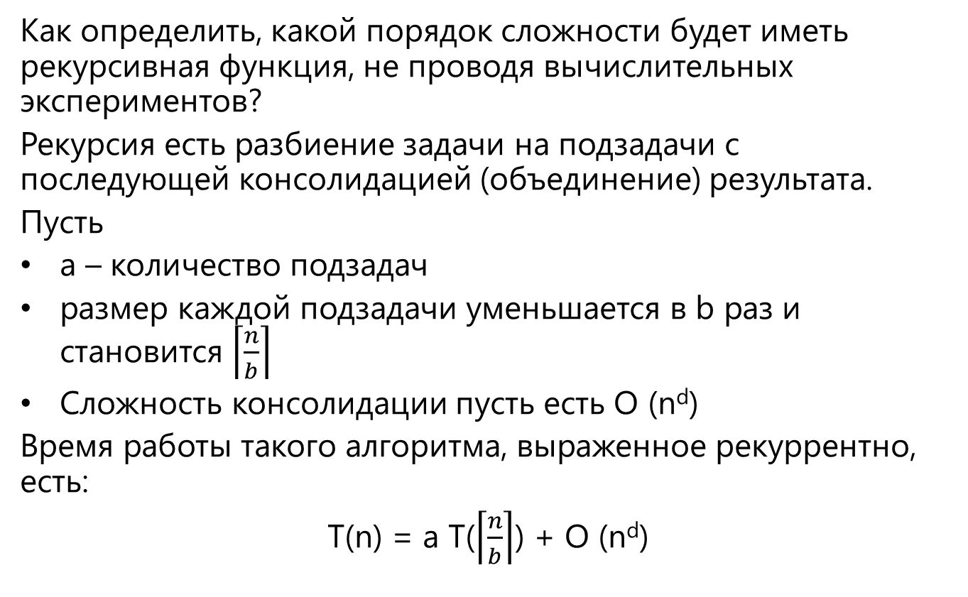
Теорема о рекурсии
Как определить, какой порядок сложности будет иметь рекурсивная функция, не проводя вычислительных экспериментов?
Рекурсия есть разбиение задачи на подзадачи с последующей консолидацией (объединение) результата.
Пусть
a – количество подзадач
размер каждой подзадачи уменьшается в b раз и становится $\left\lceil \frac{n}{b}\right\rceil$
Сложность консолидации пусть есть O (n^{d})
Время работы такого алгоритма, выраженное рекуррентно, есть:
T(n) = a T($\left\lceil \frac{n}{b}\right\rceil$) + O (n^{d})

Slide 35

Теорема о рекурсии
Пусть T(n) = a T($\left\lceil \frac{n}{b}\right\rceil$) + O (n^{d}) для некоторых a > 0, b > 1, d≥0. Тогда :
$$T(n)=\left\{\begin{aligned}\text{O}\text{ (}\text{nd}\text{), } если d>\log_{b}a \\ \text{O}\text{ (}\text{nd} logn\text{)}, если d=\log_{b}a \\ \text{O}\text{ (}n^{\log_{b}a}), если d<\log_{b}a\end{aligned}\right.$$

Slide 36
Нахождение медианы множества
k-ой порядковой статистикой набора элементов линейно упорядоченного множества называется такой его элемент, который является k-ым элементом набора в порядке сортировки
Максимальный/минимальный элемент в сортированном по возрастанию массиве – n-ая / 1-ая порядковая статистика
Медиана – «средний» по величине элемент. Примерно половина элементов не больше примерно половине элементов не меньше. Это не среднее значение
Median ({1,1,1,1,1,10}) – 1
Average({1,1,1,1,1,10}) – 2.5

Slide 37

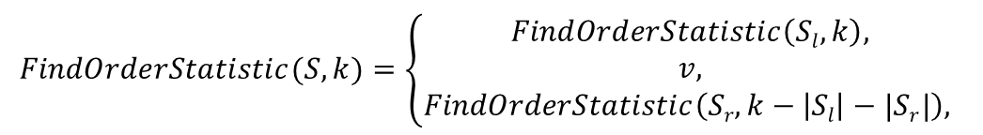


Нахождение k-статистики
Нахождение k-порядковой статистики методом «разделяй и властвуй»:
Выбираем случайным образом элемент v массива S.
Разобьём массив на три подмассива, подмассив S_{l} – все элементы которого меньше элемента v, подсмассив все элементы которого равны v – S_{v} и подмассив S_{r} – все элементы которого больше v.
Рекурсивная функция поиска, где |S| - количество элементов в подмассиве:
$$FindOrderStatistic(S, k)=\left\{\begin{aligned}FindOrderStatistic\left(Sl, k\right), \\ v, \\ FindOrderStatistic\left(Sr, k−\left|Sl\right|−|Sr|\right), \end{aligned}\right.$$
$$если k≤|Sl|$$
$$если |Sl|<k≤\left|Sl\right|+|Sr|$$
$$если k>\left|Sl\right|+|Sr|$$

Slide 38
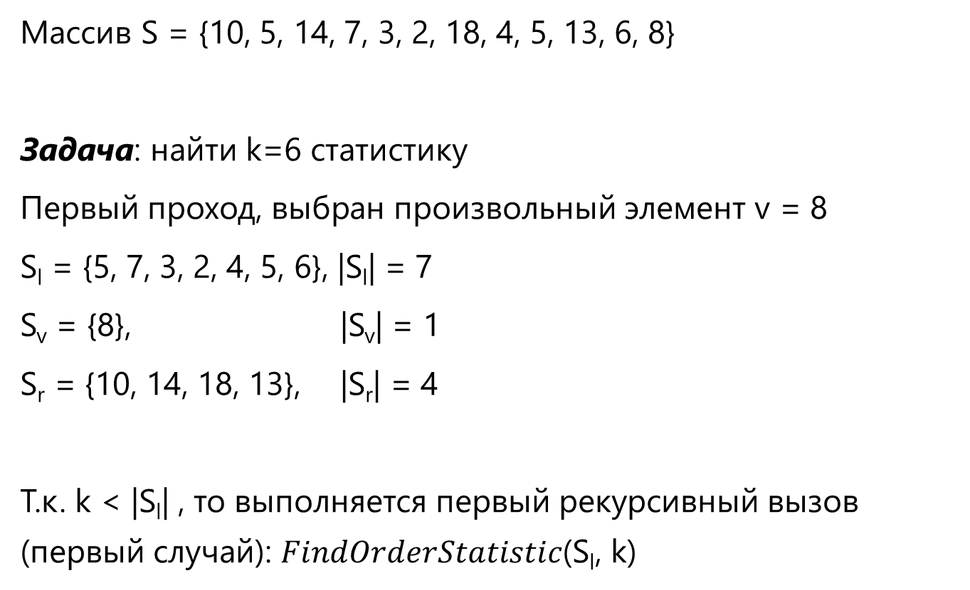
Нахождение k-статистики / Пример
Массив S = {10, 5, 14, 7, 3, 2, 18, 4, 5, 13, 6, 8}
Задача: найти k=6 статистику
Первый проход, выбран произвольный элемент v = 8
S_{l} = {5, 7, 3, 2, 4, 5, 6}, |S_{l}| = 7
S_{v} = {8}, |S_{v}| = 1
S_{r} = {10, 14, 18, 13}, |S_{r}| = 4
Т.к. k < |S_{l}| , то выполняется первый рекурсивный вызов (первый случай): $FindOrderStatistic$(S_{l}, k)

Slide 39

Нахождение k-статистики / Пример
Второй проход:
Массив S = {5, 7, 3, 2, 4, 5, 6}
Выбран произвольный элемент v = 5
S_{l} = {3, 2, 4}, |S_{l}| = 3
S_{v} = {5, 5}, |S_{v}| = 2
S_{r} = {7, 6}, |S_{r}| = 2
Т.к. k > |S_{l}| + |S_{r}| , то выполняется третий рекурсивный вызов (третий случай): $FindOrderStatistic$(S_{r}, k - |S_{l}| - |S_{v}|)

Slide 40
Нахождение k-статистики / Пример
Третий проход:
Массив S = {7, 6} , k из предыдущего вычисления = k – |S_{l}| - |S_{v}| = 6 – 3 – 2 = 1
Выбран произвольный элемент v = 6
Sl = {}, |S_{l}| = 0
Sv = {6}, |S_{v}| = 1
Sr = {7}, |S_{r}| = 1
Т.к. |S_{l}| < k ≤ |S_{l}| + |S_{r}| -> второй случай: Конец рекурсии, возвращается элемент v, т.е. Ответ: 6
Массив S = {10, 5, 14, 7, 3, 2, 18, 4, 5, 13, 6, 8}
{2, 3, 4, 5, 5, 6, 7, 8, 10, 13, 14, 18}

Slide 41
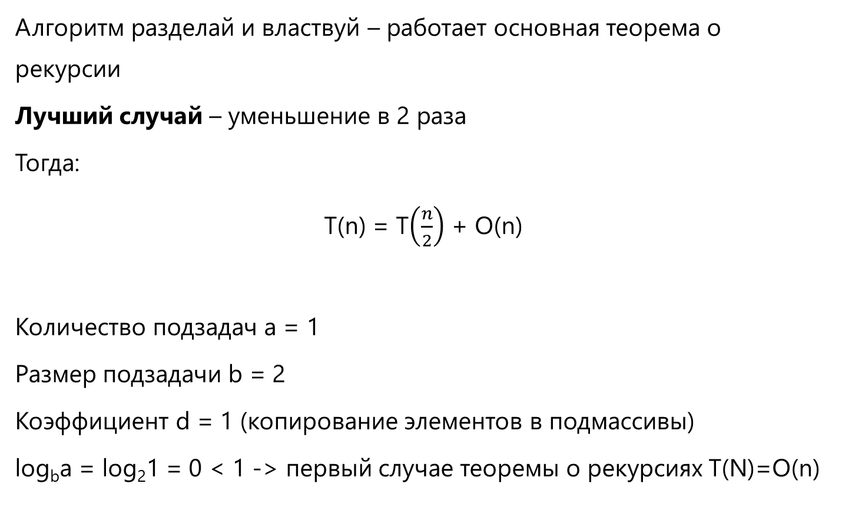
Нахождение k-статистики / Оценка сложности
Алгоритм разделай и властвуй – работает основная теорема о рекурсии
Лучший случай – уменьшение в 2 раза
Тогда:
T(n) = T$\left(\frac{n}{2}\right)$ + O(n)
Количество подзадач a = 1
Размер подзадачи b = 2
Коэффициент d = 1 (копирование элементов в подмассивы)
log_{b}a = log₂1 = 0 < 1 -> первый случае теоремы о рекурсиях T(N)=O(n)

Slide 42
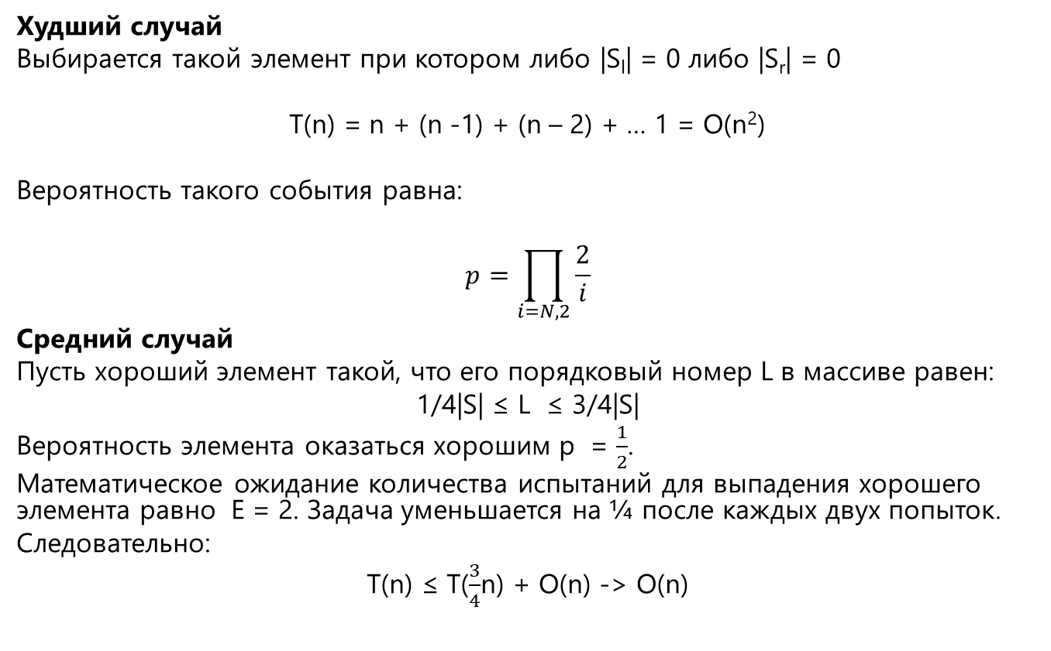
Нахождение k-статистики / Оценка сложности
Худший случай
Выбирается такой элемент при котором либо |S_{l}| = 0 либо |S_{r}| = 0
T(n) = n + (n -1) + (n – 2) + … 1 = O(n²)
Вероятность такого события равна:
$$p=\prod_{i=N,2}{\frac{2}{i}}$$
Средний случай
Пусть хороший элемент такой, что его порядковый номер L в массиве равен:
1/4|S| ≤ L ≤ 3/4|S|
Вероятность элемента оказаться хорошим p = $\frac{1}{2}$.
Математическое ожидание количества испытаний для выпадения хорошего элемента равно E = 2. Задача уменьшается на ¼ после каждых двух попыток.
Следовательно:
T(n) ≤ T($\frac{3}{4}$n) + O(n) -> O(n)

Slide 43
Сортировка слиянием
Слияние – это объединение отсортированных массивов
Декомпозиция – разделения массив на подмассивы
Алгоритм сортировки слиянием (Merge sort) – точно следует парадигме «разделяй и властвуй»
Идея:
Разбить массив на 2^{k} частей размером не больше m
Отсортировать каждую в отдельности другим алгоритмом
Слить 1 и 2, 3 и 4, … n-2 и n - 1 части
Повторить шаг 3, пока не останется одна часть

Slide 44
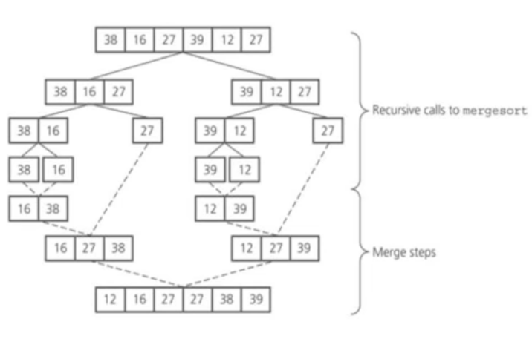
Сортировка слиянием

Slide 45
Сортировка слиянием
Массив S = {10, 5, 15, 7, 3, 2, 18, 4, 5 ,13, 6, 8}
Декомпозиция 1: Массивы S_{l} = {10, 5, 14, 7, 3, 2} и
S_{r} = {18, 4, 5 ,13, 6, 8}
(Рекурсивно) Сортировка S_{l}: S_{l} = {2, 3, 5, 7, 10, 14}
(Рекурсивно) Сортировка S_{r}: S_{r} = {4, 5, 6, 8, 13, 18}
Слияние 1: S = {2, 3, 4, 5, 6, 7, 8, 10, 13, 14, 18}

Slide 46
Сортировка слиянием / Псевдокод
#define THRESHOLD 4 // Некоторая константа
void MergeSort(int* my_array, int len) {
if (len < THRESHOLD) {
BubbleSort(my_array, len);
// Some plain sort
} else {
int mid = len / 2;
MergeSort(my_array, mid);
MergeSort(my_array + mid, len - mid);
int* buffer = Merge(my_array, mid, my_array + mid, len - mid);
for (int i = 0; i < len; ++i) {
my_array[i] = buffer[i];
}
delete[] buffer;
}
}

Slide 47
Сортировка слиянием / Merge описание
Выберем массив, крайний элемент которого меньше
Извлечем этот элемент в массив-результат
Продолжаем, пока один из массивов не опустеет
Копируем остаток второго массив в конец массива-результата

Slide 48
Сортировка слиянием / Merge реализация
Слияние двух упорядоченных массивов
int* Merge(int my_array_a[], int len_a, int my_array_b[], int len_b) {
int* res = new int[len_a + len_b];
int i = 0;
int j = 0;
for (; i < len_a && j < len_b;) {
if (my_array_a[i] < my_array_b[j]) {
res[i + j] = my_array_a[i++];
} else {
res[i + j] = my_array_b[j++];
}
}
if (i == len_a) {
for (; j < len_b; ++j) res[i + j] = my_array_b[ j ];
} else {
for (; i < len_a; ++i) res[i + j] = my_array_a[ i ];
}
return res;
}

Slide 49
Сортировка слиянием / Merge оценка
Сложность O(n + m)
Количество сравнений :
Лучшее O(min(n,m))
Худшее O(n + m)

Slide 50
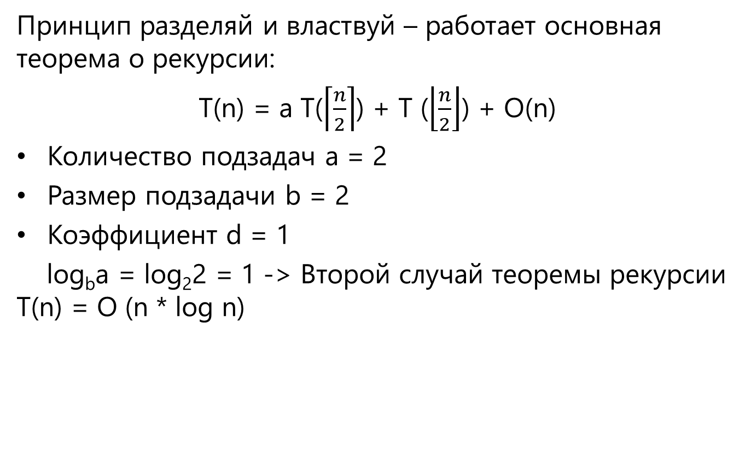
Сортировка слиянием / Сложность
Принцип разделяй и властвуй – работает основная теорема о рекурсии:
T(n) = a T($\left\lceil \frac{n}{2}\right\rceil$) + T ($\left\lfloor \frac{n}{2}\right\rfloor$) + O(n)
Количество подзадач a = 2
Размер подзадачи b = 2
Коэффициент d = 1
log_{b}a = log₂2 = 1 -> Второй случай теоремы рекурсии T(n) = O (n * log n)

Slide 51
Сортировка слиянием / Особенности
Обычно требует добавочно O(n) памяти
Сложность не зависит от входа и равна всегда O(n logn)
Устойчивость зависит от внутренней сортировки
Подходит для решения задачи внешней сортировки

Slide 52
Итог
Алгоритм | Лучший случай | Средний случай | Худший случай | Память | Устойчива
Пузырьком (Bubble Sort) | O(n) | O(n²) | O(n²) | O(1) | да
Вставками (Insertion Sort) | O(n) | O(n²) | O(n²) | O(1) | да
Шелла (Shell Sort) | O(n^{7/6}) | O(n^{7/6}) | O(n^{4/3}) | O(1) | нет
Выбором (Selection Sort) | O(n²) | O(n²) | O(n²) | O(1) | да/нет
Слиянием (Merge Sort) | O(n log n) | O(n log n) | O(n log n) | O(n) | да/нет

